Slide 1
La planification de la production
La planification hiérarchisée
La planification de la capacité
Le plan industriel et commercial
Le PIC dans l’ERP
Notes:
L’objectif général de la planification d’une supply chain est d’assurer que les ressources nécessaires ont été mises en œuvre au bon moment, de sorte que les produits finis sont expédiés dans de bonnes conditions aux clients finaux. La planification complète est tellement complexe, induit un tel nombre de décisions, qu’il est nécessaire de la décomposer en différents niveaux de planification, qui correspondent à des types de décisions différents.
Tout d’abord, lors de la constitution du budget annuel, il est nécessaire de dis­poser d’informations prévisionnelles concernant les investisse­ments matériels à réaliser, la répartition des charges de travail entre les usines, les variations d’effectifs nécessaires, les niveaux de stocks de matières premières et de produits finis à financer, etc. Bref, il faut avoir sous la main une estimation des niveaux d’activité pour la période bud­gétaire. La fonction principale du Plan Industriel et Commercial (PIC) est précisément de définir ces niveaux d’activité. Le plan industriel et commercial constitue donc l’articulation entre la stratégie de l’entreprise et la gestion des flux dans la supply chain.
Le délai nécessaire à l’application des décisions induites par le PIC (comme par exemple de modification de capacité) est en général assez long : de quelques semaines à quelques mois. L’entreprise ne possède pas, sauf exception, un carnet de commandes fermes sur un horizon correspondant : l’information de départ de la planification est donc, au moins en partie, constituée de prévisions de ventes.
Le degré de finesse de la planification mérite toutefois d’être analysé. Pour des décisions majeures, à long terme, l’entreprise ne cherche pas à connaître d’avance les ventes de chacune des références produites. Une prévision par famille, c’est-à-dire à un niveau d’agrégation assez élevé, est largement suffisante. Si les produits et les ressources de l’entreprise sont homogènes, une prévision en heures ou en euros permet déjà de faire une première approche globale.
Notons que le terme PIC peut prendre des significations légèrement différentes selon le secteur concerné.
Dans l’industrie où les délais de réaction sont longs, il fait référence à un plan avec un horizon de 12 à 18 mois pour prendre des décisions majeures relatives à l’ajustement charge/capacité.
Dans la distribution où les délais de réaction sont beaucoup plus courts, il fait référence à un plan d’horizon de quelques mois (typiquement 3 mois) pour aligner les décisions commerciales et d’approvisionnement.
De fait, le PIC est un processus de décision en commun qui implique toutes les fonctions de l’entreprise pour parvenir à des décisions cohérentes.

Slide 2
La planification hiérarchisée
Objectif de la planification :
disposer des ressources justes nécessaires pour satisfaire la demande
Niveau 0 : Plan stratégique
à long terme
Prévisions à long terme
pour agir sur la structure du système
industriel et logistique
Prévisions à moyen terme
pour ajustements majeurs
des capacités de production
(horizon de 1 an à 3 ans, maille : mois)
Prévisions à court terme
pour ajustements mineurs
des capacités et passation
de commandes aux fournisseurs
(horizon de 1 à 4 mois, maille : semaines)
Prévisions à très court terme
pour réaffectation des ressources
et gestion des priorités
(horizon de une à 2 semaines,
maille jours/heures)
Niveau 1 : PIC
Planification de la capacité
Niveau 2 : Gestion des flux
Calcul des besoins
et gestion des stocks
Niveau 3 : Ordonnancement
Gestion des priorités

Slide 3
Les décisions dans la Supply Chain
Approvisionnement
Production
Distribution
Ventes
Long
Terme
(années)
Structure du système, conception produits / process
Prévisions à LT
Panel fournisseurs
Usines
Réseau de distribution
Canaux de vente
Moyen
Terme
(mois)
Plan industriel et commercial
Prévisions à MT
par famille
Contrats
Ajustement des capacités
Stocks
Court
Terme
(semaines)
MRP
PDP – MRP
Stocks
DRP
Stocks
Prévisions à CT
Cdes clients - ATP
Commandes frn
Exécution
(jours)
Appels de livraison
Transports/Récept.
Ordonnancement
Suivi
Préparation de cmde
Expéditions/Transp.
Facturation
Services
Notes:
On peut décomposer le processus de planification de la supply chain en quatre niveaux qui correspondent à des horizons et à des types de décision différents.
Au plus haut niveau, à long terme, le plan stratégique s’étend sur plusieurs années. Il est établi à partir d’estimation de volume de marché pour les produits actuels et futurs. Les principales décisions concernent la constitution du panel fournisseurs, à savoir le choix des sources des matières et composants, le degré d’intégration (qu’est ce que l’on fabrique, qu’est ce que l’on achète ?), la localisation des fournisseurs et le type de fournisseur recherché. Concernant la production, les choix porteront sur le réseau industriel : nombre, degré de spécialisation et localisation des usines. Concernant la distribution, les choix concerneront les localisations et les tailles des entrepôts ainsi que les partenaires impliqués (transporteurs, logisticiens…).
Le niveau inférieur est dénommé Plan Industriel et Commercial. Il s’étend typiquement sur une année et est défini à la maille du mois. Il part de précisions commerciales par familles de produits. Il doit permettre d’estimer les besoins en approvisionnement pour pouvoir négocier des contrats de fourniture avec les partenaires. A partir de l’estimation des charges de travail, il doit permettre de procéder à des ajustements de capacité des moyens de production. Au niveau de la distribution, ce plan suggérera la constitution éventuelle de stocks d’anticipation pour faire face à des variations importantes de la demande (saisonnalité).
Ensuite, à plus court terme, typiquement sur un horizon de quelques semaines, la programmation de production est l’activité qui consiste à définir un plan de production détaillé, c’est-à-dire exprimé au niveau des références en termes d’objectifs de flux à atteindre. Le plan détaillé, encore dénommé programme directeur de production (PDP), précise, pour chaque article fabriqué, les quan­tités à produire, période par période. Il constitue donc l’articulation entre le PIC et la gestion des flux matières. Le PDP est un contrat entre la fonction commerciale et la fonction de production, qui définit les produits à livrer, en quantité et en date. L’horizon de ce plan est par nature au minimum égal au cycle d’approvisionnement et de production.
Ce plan détaillé doit être cohérent avec le PIC exprimé au niveau de familles de produits. Par exemple, si l’activité mensuelle retenue au niveau du PIC est de 10 000 unités, il faudra que le cumul de toutes les références du PDP corresponde à la même quantité.
Ensuite, en prenant comme base les programmes de production, la gestion des flux d’approvisionnement et de fabrication des pièces, sous-ensembles et produits finis est réalisée via la procédure du calcul des besoins et/ou les méthodes de gestion des stocks.
Enfin, l’ensemble des opérations correspondant aux ordres de fabrication et d’achat générés par la gestion des flux doivent être planifiées, ce qui est le rôle des fonctions d’ordonnancement et d’approvisionnement que nous étudierons dans les modules suivants..

Slide 4
L'analyse du rapport entre la charge et la capacité
Heures
de travail
Capacité
Charge
Zone 3
Zone 1
Zone 2
Mois
Différentes situations de déséquilibre :
zone 1 : charge excessive, risque de retards de livraison
zone 2 : charge insuffisante, risque de sous-utilisation de la capacité
zone 3 : modification de la capacité pour absorber une accroissement prévu de la charge
Notes:
L’objectif de la planification
Les charges prévisionnelles proviennent des plans commerciaux établis par la marketing et la direction commerciale.
La planification recherche le meilleur équilibre charges/capacités : il faut qu’il soit proche de 1.
S’il est supérieur à 1, cela entraînera des retards de livraison ou des demandes insatisfaites.
S’il est inférieur à 1, cela signifie que des ressources ne seront pas exploitées en totalité (alors qu’on les a payé).
Or charge et capacité ne sont jamais stables.
Les variations de la charge (demande)
De nombreuses raisons font que la demande n’est pas stable dans le temps :
Saisonnalité de la demande liée au climat, aux fêtes, aux habitudes de consommation, ...
Promotions commerciales
Événements ponctuels (effet « Coupe du Monde »)
Évolutions dans le cycle de vie des produits : lancement de nouveaux produits, substitution des produits
Actions de la concurrence…
Les variations de capacité des ressources
Les capacités pratiques des ressources peuvent varier pour diverses raisons :
Périodes de congé
Maintenance programmée
Ouverture ou fermeture d’usines ou de lignes de production
Disponibilité saisonnière des matières premières
Il convient d’établir des plans de charge et de capacité qui soient compatibles.

Slide 5
La procédure PIC
Définir un plan de production et de vente
PIC (en français), MSP (Manufacturing & Sales Plan)
ou S&Op (Sales & Operations Plan) en anglais
Pour minimiser le coût total ou maximiser la marge
En respectant les contraintes
  Commerciales (dates de disponibilité impératives)
  Techniques (approvisionnement, production, stockage, transport)
  Financières (capacité d’endettement, crédit de campagne)
  Humaines (disponibilité du personnel, encadrement)
Le PIC peut être le point d’entrée du budget
Il sert à évaluer le besoin en fonds de roulement
Il sert aussi pour les approvisionnements à long délai et à la réservation de capacité chez les fournisseurs (contrats, commandes ouvertes)
Notes:
Le processus de décision
Il nécessite un dialogue entre toutes les fonctions de l'entreprise :
Marketing
Actions sur la demande
Production
Contraintes sur les capacités
Supply Chain
Approvisionnement du réseau de distribution
Achats
Capacités des fournisseurs
Finances
Financement du besoin en fonds de roulement
Ressources humaines
Recherche du personnel nécessaire, formation
Les arbitrages se font en Comité de direction.
C’est souvent la fonction Supply Chain qui est responsable du PIC.

Slide 6
Méthodologie d’établissement du PIC
Prévisions de vente par familles de produit
  On travaille sur des données agrégées
  Homogènes en termes de comportement commercial (saisonnalité) et de consommations de ressources
Établissement d’un plan de production
Évaluation des charges représentées par le plan de production
  Évaluation grossière
  Macro-nomenclatures / Macro-gammes
  Uniquement sur les ressources critiques
Comparaison par rapport aux capacités disponibles
Ajustement par :
  Actions sur les capacités
  Actions sur les charges
  Création de stocks d’anticipation
Notes:
Le PIC est établi au niveau de familles de produits. Ces familles sont constituées en fonction de la ressource à planifier : par exemple, si on cherche à prévoir la charge de travail sur une ressource critique, la famille regroupera toutes les références dont la production utilise cette ressource. En revanche, si on doit anticiper les besoins en un composant critique, la famille reprendra tous les articles dont la nomenclature contient ce composant.
On ne considère que les ressources dites critiques : ce sont celle qui limitent la capacité de production. Exemples : une machine goulet, une ligne de montage, un composant spécifique, le volume de main-d’œuvre, le volume de stockage, etc.
Pour ajuster un rapport, on peut jouer sur le dénominateur ou sur le numérateur :
Actions sur les capacités ➔ Plan de production
Variations des effectifs (embauches, licenciements, intérim, CDD)
Variations du nombre d’équipes
Variations des horaires de travail
Position des périodes de congé
Position des arrêts pour maintenance
Répartition des charges entre plusieurs sites de production
Recours à la sous-traitance (si possible)
Actions sur les charges ➔ Plan de vente
Politique de prix selon la période de l’année
Promotions / publicité
Positionnement des lancements de nouveaux produits
Délais de livraison
Anticipation ➔ Plan de stockage
Constitution de stocks d’anticipation ou stocks saisonniers > Avance de charges

Slide 7
Les stratégies de base
Demande
Demande
Production
Production
Production = demande
Chase strategy
Stocks
Production constante
Level strategy
Constitution de stocks
Notes:
Globalement, et quelle que soit l’origine des fluctuations de demandes, il existe deux stratégies de base lors de la mise en œuvre d’un PIC pour y faire face :
La stratégie de poursuite, qui met en œuvre un levier de flexibilité des ressources ;
La stratégie de niveau, qui induit la création de stocks d’anticipation ;
La stratégie de poursuite consiste à planifier la production pour qu’elle suive la demande au plus près en travaillant presque sans stock. Elle suppose de faire varier les capacités des ressources, par exemple, en embauchant et en licenciant du personnel. Malheureusement, certaines ressources ne sont pas flexibles, les machines par exemple. Il faut donc installer des capacités pour satisfaire les pointes de la demande ce qui conduit à une sous-utilisation des moyens lorsque la demande est faible.
La stratégie de niveau consiste à répartir les charges de façon égale tout au long de l’année.
Certaines entreprises ne peuvent pas envisager de modifier de manière substantielle leur activité d’un mois par rapport à un autre. En effet, dans divers secteurs industriels et logistiques les ressources sont tellement coûteuses à mettre en œuvre que la norme est le fonctionnement sans arrêt : 24 heures sur 24, 365 jours par an. Dans d’autres cas, les ressources humaines sont très qualifiées, avec une formation à la fois très longue et très chère, ce qui rend difficiles et coûteuses des stratégies de modulation des effectifs au cours de l’année.
Il faut alors adopter une stratégie de niveau. Cette stratégie consiste à maintenir une activité de production stable toute l’année. Cette approche permet d’obtenir une utilisation élevée et régulière des ressources, tout en évitant des coûts liés à des changements du niveau d’activité. Cette stratégie conduit soit à des délais de livraison des commandes fluctuant suivant les nivaux des demandes, soit à la mise en œuvre de stocks, dits stocks d’anticipation, pour absorber les écarts entre ventes mensuelles et productions mensuelles.
Dans de nombreux cas, la mise en œuvre de stocks d’anticipation importants n’est pas envisageable suite aux coûts et/ou aux risques induits. Par exemple, considérons un produit dont les ventes sont fortement dépendantes de la météo, comme le matériel de ski dont les ventes dépendent de l’enneigement. Si les ventes s’avèrent être fortement inférieures aux prévisions (moyennes), l’entreprise risque, au minimum, d’être engluée dans des monceaux de stocks. Au pire, elle risque le dépôt de bilan si elle ne peut plus financer ces stocks immobilisés. De plus, de nombreuses entreprises proposent une grande variété de produits finis ou des produits qui présentent un effet de mode assez marqué, ce qui accroît d’autant plus les risques financiers liés à la possession de stocks importants de tels produits. En effet, ces stocks risquent de devenir invendables du jour au lendemain !

Slide 8
Une stratégie moyenne
La recherche du coût global optimal en fonction des facteurs de coût
Demande
Production
Notes:
Chaque stratégie permet de faire face aux fluctuations de ventes de manière différente. Toute approche managériale en quête d’excellence consistera bien entendu à exploiter simultanément les points forts de chaque approche afin de minimiser les coûts et risques globaux de mise en œuvre du PIC.
D’une part, les coûts induits par chaque approche sont différents, mais d’autre part pour une même approche les coûts de lissage des charges peuvent être croissants. Par exemple, on peut concevoir qu’il doit être possible de faire fluctuer l’activité (dans une stratégie de poursuite) de quelques pour cent à des coûts raisonnables, mais on imagine aisément que ces coûts vont croître fortement si on recherche des fluctuations d’activité de plusieurs dizaines de pour cent. De plus, dans de très nombreux cas, les ressources de l’entreprise ne permettent tout simplement pas de faire face aux ventes des mois les plus forts.
De la même manière, on conçoit que des stocks d’anticipation puissent être constitués à ces coûts faibles pour des produits faciles à stocker et peu périssables, alors que dans d’autres cas il va s’avérer très coûteux ou risqué de stocker les produits.
Les coûts en jeux
Il convient de trouver un plan dont le coût est évalué à partir des éléments suivants :
Coûts de production de base (fixes et variables)
Heures normales, Heures supplémentaires, Heures 2e / 3e / 4e / 5e équipes
Coûts de changement de niveau de production
Embauches, Licenciements, Réorganisation de la production
Coût des stocks (Besoin en fonds de roulement)
Coût des ruptures et/ou des livraisons différées
Les contraintes liées au personnel
Faire varier la capacité Main-d’œuvre se heurte à diverses contraintes :
Pour embaucher il faut trouver du personnel compétent, le former et le nouvel embauché peut avoir une productivité plus faible
De nombreuses contraintes juridiques (selon les législations nationales) ont été imposées :
- sur la limitation du nombre d’heures supplémentaires
- sur les licenciements
- les contrats à durée déterminée
- le personnel intérimaire

Slide 9
L’établissement du PIC dans l’ERP
Nécessite deux types d’articles fictifs
  Les articles Famille
    Groupes d’articles sur lesquels
      on fait des prévisions globales
      on détermine un plan de production
      niveau * (au dessus des articles de niveau 0)
  Les articles Ressource
    ressources critiques
      dont on veut ajuster les charges
      heures de machine, de main-d’œuvre, …
      niveau 99
Nécessite une « nomenclature » Ressource
  Pour chaque article famille, spécifie les ressources consommées par sa fabrication
Notes:
Un article Famille représente une famille de produits fabriqués et vendus. Il n’est lui-même ni vendu, ni fabriqué mais il possède une nomenclature de type Ressource, une nomenclature commerciale qui permet l'éclatement des prévisions et une nomenclature de planification qui indique de quels produits fabriqués et/ou vendus la famille se compose.
Une famille regroupe un ensemble d’articles qui doivent avoir un comportement commercial similaire (particulièrement en termes de saisonnalité) et qui doivent consommer des ressources de production identiques ou proches.
Il est de bonne pratique de limiter le nombre de familles à quelques dizaines.
Un article Ressource représente un moyen de production critique qui limite les quantités produites. On doit entrer le calendrier que suit la ressource (jours de travail, horaires, possibilité de dépassement…) ainsi que des coefficients de capacité (effectif du personnel).
Exemple : Ressource Chaîne de montage, travail en horaire normal 40 heures par semaine, nécessite 30 personnes, possibilité de faire 20% d’heures supplémentaires.
Pour chaque article famille, on spécifie les quantités de chacune des ressources consommées.
Par exemple, si la fabrication d'un article consomme une demi-heure de main-d'œuvre dans l'atelier d'assemblage, on entrera un lien entre l'article et la ressource Main-d'œuvre Atelier d'assemblage avec un coefficient de 0,5. Si en moyenne la consommation de ressource a lieu 5 jours avant la date de besoin, on indiquera un décalage de -5 jours.

Slide 10
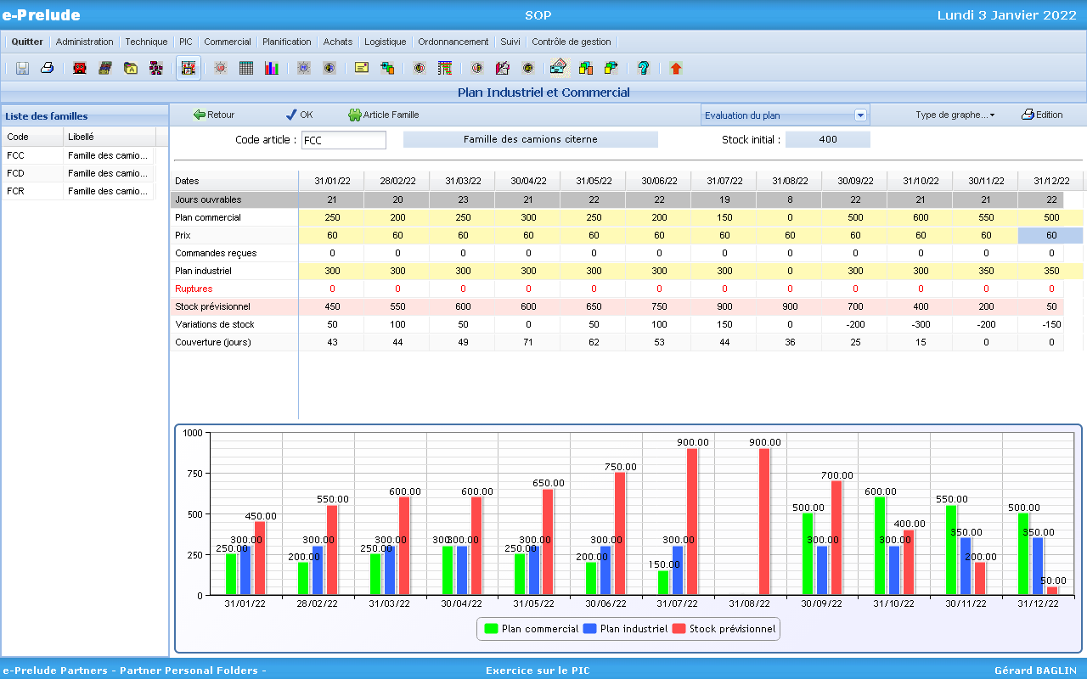
Exemple d’établissement d’un PIC
Entrée
du plan
commercial
Entrée
du plan
industriel
Notes:
On établit un PIC pour chaque article famille.
La première ligne d’un PIC contient le plan commercial c’est-à-dire les quantités que l’on espère vente période par période, la période étant généralement le mois.
On trouve ensuite le plan industriel qui indique les quantités que l’on veut produire.
La ligne suivante représente le stock prévisionnel (ou les ruptures) résultant des ventes et de la production.
On calcule ensuite les charges sur les ressources critiques à travers la nomenclature Ressource des articles famille, puis les rapports charge/capacité de chaque ressource.

Slide 11
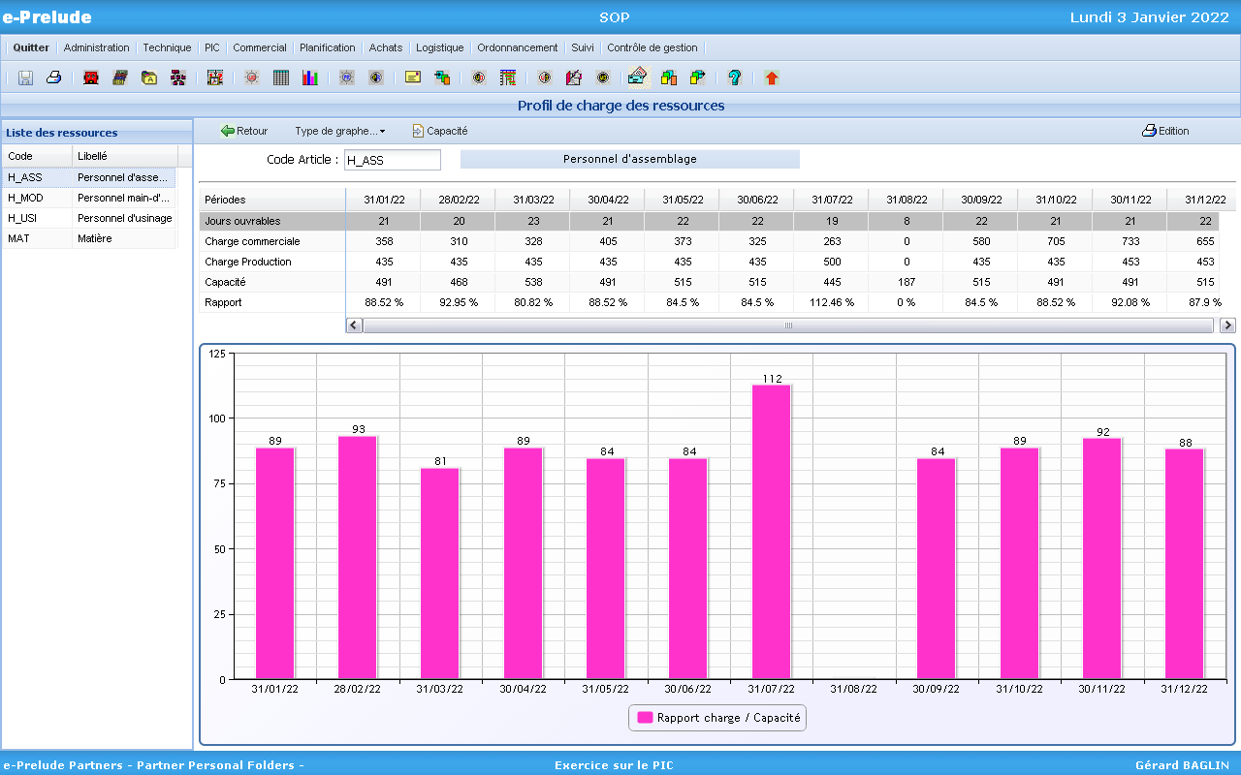
Analyse des rapports charge / capacité
Surcharge
Notes:
Après avoir entré les plan de production des articles famille, on calcule les charges induites sur les ressources grâce à la nomenclature Ressource.
Il peut apparaître des surcharges ce qui rend les plans de production irréalisables. Il faut procéder à un ajustement en agissant sur les charges et/ou sur ls capacités.
Actions sur les charges
Utiliser la sous-traitance (si elle est possible)
Modifier les plans de vente (politique de prix et de promotion)
Planifier des retards de livraison
Actions sur les capacités
Changement de calendrier (par exemple, passage en deux équipes, travail le samedi)
Modification des coefficients de capacité (par exemple, embauche de personnel)
Utiliser les possibilités de dépassement de capacité (heures supplémentaires par exemple)
Il existe une infinité de combinaisons de paramètres. Comment trouver la meilleure solution ?
Simulation
On évalue divers scénarios avec des outils de calcul simples (Excel)
Optimisation
On utilise des techniques d’optimisation telles que la programmation linéaire ou la programmation mixte

Slide 12
Les programmes de production
On dispose d’un PIC satisfaisant les contraintes de capacité
Il faut le transformer en programmes de vente et de production qui sont fournis au PDP (Programme Directeur de Production)
Deux nomenclatures
  nomenclature commerciale
  nomenclature de planification
Notes:
La nomenclature commerciale
Elle décrit les produits vendus qui entrent dans la famille et la part qu’ils représentent. C’est une nomenclature à un seul niveau qui ne peut comprendre que des produits fabriqués ou achetés.
Le plan commercial de la famille sera éclaté en prévisions de vente sur ces produits.
La nomenclature de planification
Elle sert à éclater le plan industriel pour donner des objectifs de stock à des articles fabriqués ou achetés (qui ne sont pas nécessairement les articles vendus : c’est le cas de l’assemblage à la commande dans lequel on anticipe la fabrication de sous-ensembles.
L’éclatement du plan de production ne crée pas directement des ordres de fabrication mais engendre des variations de stock positives ou négatives
positives dans la période de constitution du stock d’anticipation
négatives dans la période de consommation du stock d’anticipation
Les variations de stock entrent dans le calcul des besoins.
Les variations positives constituent un besoin interne (objectifs de stock) :
Il y aura donc des suggestions d’OF pour satisfaire ces besoins internes
Les variations négatives diminuent les besoins :
Il y a donc consommation du stock créé
La procédure d’éclatement sera détaillé dans la présentation PDP.

Slide 13
La gestion et la révision du PIC
On doit surveiller les écarts en la prise de commandes et le plan commercial pour identifier rapidement les dérives
Révisions programmées
  Mensuelles, trimestrielles ou semestrielles
  Planifier la fin d’année
Révisions exceptionnelles
  Évolutions significatives de la demande
    en plus ou en moins
  Incidents techniques
  Actions de la concurrence
Quelques décisions relevant du PIC
  Choix des articles à stocker
  Politique d’accroissement de capacité
  Portefeuille de produits
Notes:
Le PIC est devenu l’outil de gestion majeur du fait de son caractère fédérateur de toutes les fonctions des entreprises.
Il fait souvent l’objet d’une réunion mensuelle en comité de direction pour évaluer les respect des plans. Si des dérives importantes apparaissent, des actions correctives doivent être prises.
Une révision du PIC est souvent faite pour planifier la fin de l’année : on cherche à ajuster le niveau du stock final pour obtenir un bilan satisfaisant banquiers et actionnaires.
Le PIC permet de recalculer rapidement des plans en cas le changement important dans la demande (un produit se vend beaucoup mieux ou beaucoup moins bien que prévu). Pensons à la crise de 2008 qui a vu un effondrement des ventes pendant plusieurs mois.
De même, en cas d’incident technique majeur (par exemple, grosse panne, incendie, défaillance d’un fournisseur), il faut refaire le plus rapidement possible des plans pour en limiter les effets.
Nous mentionnons enfin quelques décisions relevant du PIC.

Slide 14
Le choix des articles à stocker
On constitue un stock d’anticipation pour déplacer des heures de charge de travail
Constituer ce stock en créant le BFR le plus faible
Avec quel article a-t-on intérêt à constituer le stock ?
Notes:
Avec quels articles constituer les stocks d’anticipation ?
Lorsque l’on crée un stock d’anticipation, on peut le constituer avec différents produits ou sous-ensembles fabriqués. Ce choix peut influer sur le coût global de l’ajustement.
Dans notre exemple, supposons que l’on observe une surcharge de 240 heures sur une semaine donnée que l’on veut déplacer sur la semaine précédente.
Pour ce faire, il faut avancer soit 80 unités de A, soit 30 unités de B, soit 120 unités de C.
Dans le cas A, cela crée un stock d’une valeur de 80 x 120 = 9600 €
Dans le cas B, cela crée un stock d’une valeur de 30 x 200 = 6000 €
Dans le cas C, cela crée un stock d’une valeur de 120 x 60 = 7200 €
Il convient donc d’anticiper la fabrication de B.
La règle de décision est la suivante :
On calcule le coût de stock engendré par une heure de charge déplacée :
Si l’on avance la fabrication d’une unité de l’article A, on déplace 3 heures de charge et cela crée un stock de 120 €, soit 40 € par heure déplacée.
Si l’on avance la fabrication d’une unité de l’article B, on déplace 8 heures de charge et cela crée un stock de 200 €, soit 25 € par heure déplacée.
Si l’on avance la fabrication d’une unité de l’article C, on déplace 3 heures de charge et cela crée un stock de 60 €, soit 30 € par heure déplacée.
On choisit l’article qui conduit au coût minimum par heure de charge avancée.

Slide 15
Politiques d'accroissement de la capacité
Augmentations
de capacité
Appel à la
sous-traitance
Charge
prévisionnelle
Surcapacité
Sous-capacité
Augmentations
de capacité
Politique n°1
Politique n°2
Notes:
Choix d’investissement
Prévoyant une demande croissante (et donc une charge de travail croissante), l’entreprise peut avoir deux attitudes face à l’investissement à réaliser :
Une attitude conservatrice : n’étant pas certains que la demande va croître (et se maintenir à un haut niveau), l’entreprise retarde l’acquisition de nouveaux équipements jusqu’à ce que l’on soit sur qu’ils seront utilisés à pleine capacité.
Elle ne pourra donc pas livrer toute la demande ou au moins, les clients subiront de longs délais de livraison et seront mécontents. Cela ne satisfait pas le service commercial qui risque de perdre du chiffre d’affaires et des parts de marché.
Une attitude pro-active qui conduit l’entreprise à prendre le risque d’investir immédiatement. Elle sera en surcapacité le temps que la demande augmente ce qui peut nuire à la rentabilité. Mais les délais de livraison resteront courts et cela peut permettre de ‘attaquer de nouveaux marchés.

Slide 16
Portefeuille de produits
Rechercher des produits à saisonnalité contrariée
Produit A
Produit B
Notes:
La saisonnalité de la demande est toujours très difficile et très coûteuse à gérer :
Dans la stratégie de poursuite, on doit prévoir une capacité installée égale au maximum de la charge, capacité qui est sous-utilisée une bonne partie de l’année.
Dans la stratégie de niveau, on crée des stocks d’anticipation qui engendre un besoin en fond de roulement qu’il faut financer.
Dans la stratégie de l’entreprise, il faut tenter de développer et de proposer des gammes de produits qui n’ont pas toutes la même saisonnalité.
Ainsi les pointes et les creux des demandes se compensent ce qui lisse les charges de travail.
Un exemple : une entreprise canadienne propose des motoneiges, produit éminemment saisonnier qui se vend à l’entrée de l’hiver et sur 6 mois. Il est très difficile de vendre un motoneige en plein été au Canada.
L’entreprise a recherché un produit similaire en termes technologiques et de production. Elle a trouvé le jet-ski qui naturellement se vend en été.
Les technologies sont proches. Les deux produits se montent aisément sur la même ligne d’assemblage.

Slide 17
Le PIC sert à organiser
des prises de décisions communes
De manière naturelle, les différentes directions de l’entreprise ne voient pas le même sujet de la même façon et proposent des décisions différentes
Le rôle d’un directeur Supply Chain est d’aligner opérationnellement les différents acteurs sur les mêmes décisions et plans d’action
Il met en œuvre les organisations et les procédures nécessaires
Le PIC est à la fois l’ensemble des processus et des réunions de pilotage de l’opérationnels
IL FAUT
Un décisionnaire
Les bonnes personnes
Un bon pilote
Une bonne préparation préalable en équipes multidisciplinaires (voir dans les cas complexes en coordonnant des S&OP secondaires)
Une méthode et un reporting
Un bon suivi des to do et des réalisations
Des KPIs (indicateurs)
Notes:
Des points de vue divergents
Assistons à l’organisation d’une promotion chez un distributeur : une nouvelle gamme de rouge à lèvres à goût de fraise.
La Directrice Marketing promeut l’offre. Elle défend une gamme large (allant du vert au noir en passant par toutes les nuances de rouge). Elle défend une présence dans la plupart des magasins. Elle défend un soutien fort avec des meubles spéciaux et des animatrices en magasin
Le Directeur Commercial défend la situation de ses magasins. Il souhaite une gamme resserrée centrée sur les meilleures ventes. Il sélectionne les magasins selon la place disponible et donc leur surface. Il ne veut pas s’encombrer de meubles spéciaux et préfère orienter les animatrices vers l’écoulement des reliquats des précédentes promotions. Il souhaite être livré par les entrepôts du distributeur pour limiter la charge en magasin.
La Directrice Financière a les yeux fixés sur les stocks et les coûts. Elle veut limiter la quantité achetée au plus juste. Elle souhaite qu’une partie des conditions négociées finance la reprise des invendus après la promotion. Elle préfère que le fournisseur livre directement en magasin plutôt qu’en entrepôt pour limiter les coûts.
Le Directeur des Achats souhaite maximiser les remises. Il souhaite un achat en grandes quantités. Il souhaite une seule livraison sur les entrepôts du distributeur. Il préfère négocier des prix plutôt que demander au fournisseur de financer des animatrices en magasin ou des meubles spéciaux.
Le Directeur Logistique souhaite limiter ses coûts. Il souhaite un achat réparti en plusieurs livraisons qu’il enverra tout de suite en magasin pour ne pas surcharger ses entrepôts. Il souhaite qu’une partie des conditions financières négociées avec le fournisseur lui reviennent pour financer les frais de livraison. Il ne veut pas s’embêter avec des meubles de présentation
Chaque point de vue se justifie parfaitement. Il faut néanmoins parvenir à une décision commune qui sera obtenue soit par consensus, soit par arbitrage de la direction générale; c’est pourquoi, il est souhaitable que la DG assiste à cette réunion.

Slide 18
Réunion PIC type
Qui assite à la réunion ?
Exemple d’une entreprise de Fabrication et de Distribution de peinture avec un réseau de plusieurs centaines de magasins et plusieurs usines
  L’organisateur le responsable Supply Chain
  Le décideur le DG
  L’offre le Directeur Marketing
  Le Réseau Commercial le Directeur Commercial
  Les Produits le Directeur des achats
  Les Produits distrib le Directeur Industriel
  La Finance le Directeur Financier
  Et selon les sujets, leurs collaborateurs
Notes:
Ordre du jour type
Pointage des décisions de la précédente réunion
Les chiffres (CA, stocks, performance commerciale, performance service…)
La demande à venir ( deux horizons: 18 mois et 3 mois)
Le cycle de vie produits: lancements, arrêts…
Les évènements (promotions, saisons, ouverture magasin…)
Les contraintes industrielles, achats et finance ( deux horizons: 18 mois et 3 mois)
Stocks, approvisionnements et fabrications ( deux horizons: 18 mois et 3 mois)
Les projets
Ce sont des réunions de décision et d’arbitrage, on en sort avec un « qui fait quoi quand »

Slide 19
Chaque secteur décline une variante
Fabrications
Vs
ventes
PIC
Industrie
Distribution
Logisticiens
Services
Armée
Enseignement
Achats
Vs
ventes
Locaux
Enseignants
Vs
étudiants
Véhicules
Vs
activité
Ravitaillement
Vs
troupes
Effectif
Vs
activité
Notes:
Le PIC est une processus de décision dont l’objectif est de réconcilier des points de vue contradictoires visant à aligner offre et demande.
L’offre et la demande correspondent à des éléments différents selon les secteurs d’activité.
Il suit un processus normalisé qui implique toutes les directions de l’entreprise et qui est coordonné par le supply chain manager.
Ce processus comprend cinq étapes principales :
Prévisions de la demande (cf. module 04)
Proposition d’adaptation des plans commerciaux et marketing
Recherche de scenarios d’adaptation de la production et des achats
Réunion préparatoire par les collaborateurs qui valident tous les cas pour lesquels un consensus est facile à trouver
Réunion PIC avec les cadres dirigeants
- Validation des plans proposés
- Arbitrage quand le consensus n’a pas été trouvé
- Validation des politiques de gestion des stocks et des approvisionnements

